Slide 1
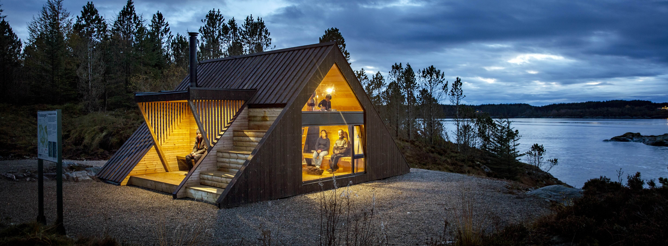
Dagsturhytta Trøndelag
Dagsturhytta Vardetangen i Austrheim kommune, Vestland. Foto: Jan M. Lillebø

Slide 2
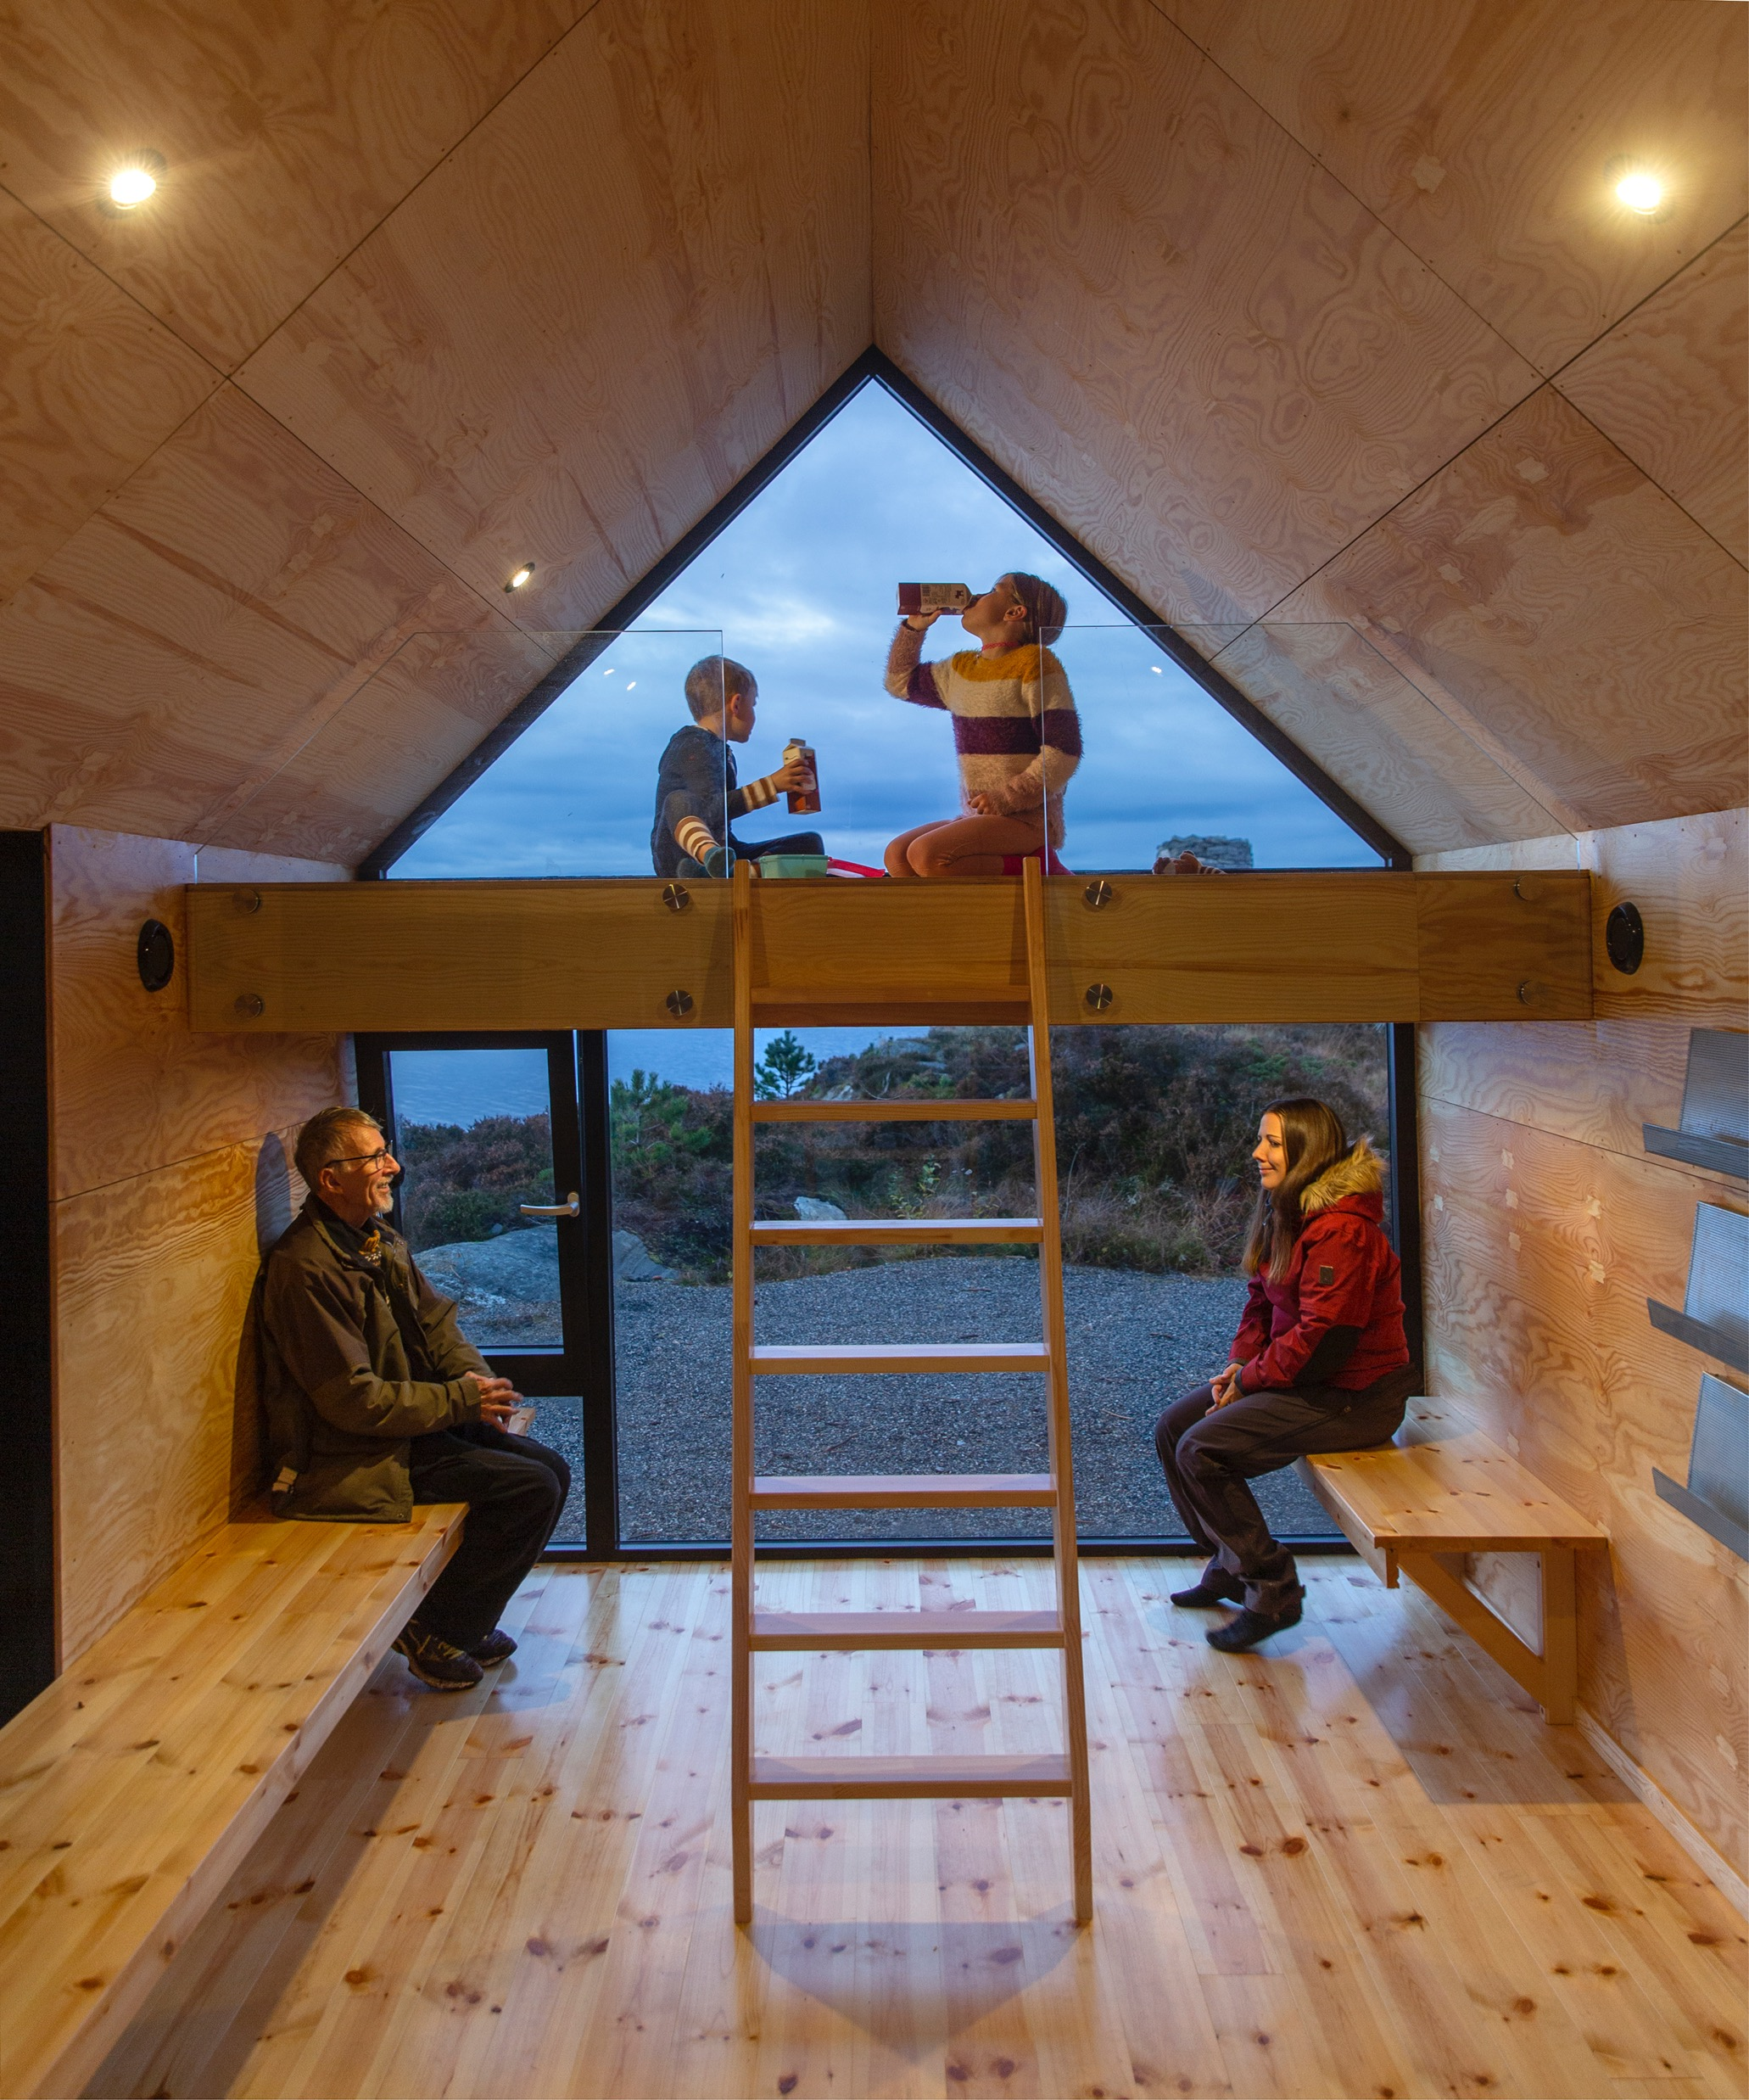
Hva er en dagsturhytte?
En dagsturhytte er en hytte som er lett tilgjengelig og gratis for alle å benytte seg av. Dagsturhytta står åpen året rundt.
Her kan du slappe av, spise, varme deg foran peisen, lese bøker fra hyttebiblioteket og slå av en prat med andre som er på tur.
Det er ikke mulig å overnatte inne i hytta.
Bilde fra inne i dagsturhytta Vardetangen i Austrheim kommune. Foto: Jan M. Lillebø

Slide 3
Målet med dagsturhyttene
Det overordnede målet er å bidra til bedre folkehelse ved å gjøre det enkelt for flere å komme seg på tur. Å være sosial i naturen styrker vår psykiske og fysiske helse.
Andre mål:
Skape en sosial møteplass og læringsarena i naturen
Oppnå bedre inkludering, og unngå utenforskap
Få til et godt samarbeid mellom frivillig, offentlig og privat sektor
Inspirere til å ta valg som er bra for klima og miljø

Slide 4
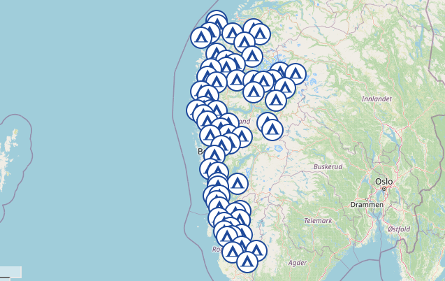
Bakgrunn
Idéen til dagsturhyttene kom fra Atle Skrede i Vestland fylkeskommune i april 2016.
De første dagsturhyttene ble etablert i Sogn og Fjordane, og i dag er det nærmere 200 dagsturhytter i Norge.
Skjermbilde av kartutsnitt over dagsturhytter i Norge, hentet fra dagsturhytta.no.

Slide 5
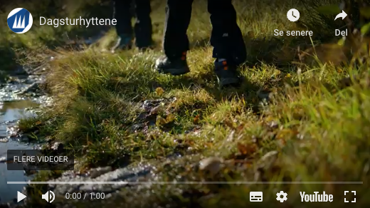
Informasjonsfilm fra Sogn og Fjordane
https://youtu.be/Qp-kMS7WPnI?si=rmp_l3YgZ3M7vVkk

Slide 6
Dagsturhytta Trøndelag
Dagsturhytta Trøndelag er et prosjekt finansiert av Trøndelag fylkeskommune, SpareBank 1 SMN, spillemidler fra Norsk Tipping og lokale midler. Prosjektet går fra 2023 til 2026.
Alle 38 kommuner i Trøndelag har fått tilbud om en dagsturhytte med meget gunstig finansiering.
Kommunen eier av dagsturhytta i sitt område, og en frivillig organisasjon, lag eller forening står for driften av hytta.
Dagsturhyttene har god tilgjengelighet og en turlengde på 1-4 kilometer fra parkeringsplass.
Dagsturhytta Trøndelag er bygget av klimavennlige materialer og har energieffektive løsninger.

Slide 7
Lenker
For mer informasjon om Dagsturhytta Trøndelag, besøk trfk.no/dagsturhytta. For generell informasjon om dagsturhyttene i Norge, besøk dagsturhytta.no.
Etter hvert vil det ligge informasjon om alle dagsturhyttene i Trøndelag på ut.no.

